Slide 1



CHÀO MỪNG CÁC EM ĐẾN VỚI TIẾT TOÁN
NGÀY HÔM NAY
Giáo viên: Nguyễn Thị Thuận

Slide 2








Slide 3


12
11
1
10
2
9
3
8
4
7
5
6

Slide 4
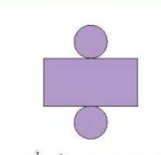
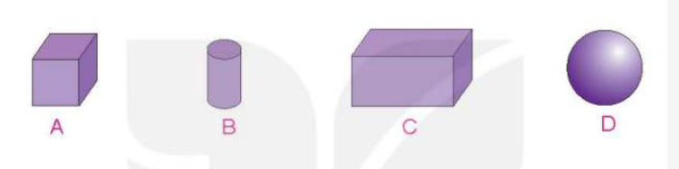
(Bài 1 tr 60) An có thể gấp hình khai triển ở trên thành chiếc hộp nào?
Notes:
Kích vào đồng hồ để quay lại

Slide 5
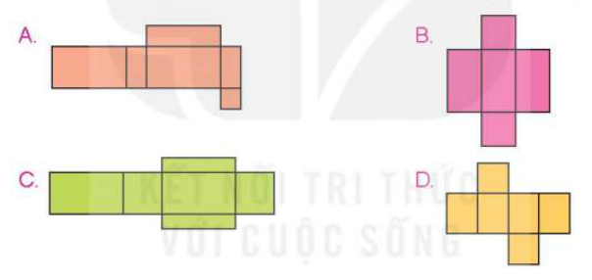
(Bài 1 tr 61) Hình nào dưới đây là hình khai triển của một hình hộp chữ nhật?
Notes:
Kích vào đồng hồ để quay lại

Slide 6

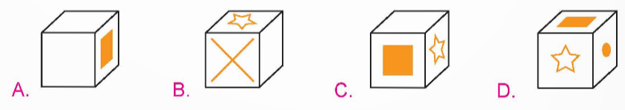
(Bài 1. tr62). Mai có hình khai triển như hình bên.

Slide 7





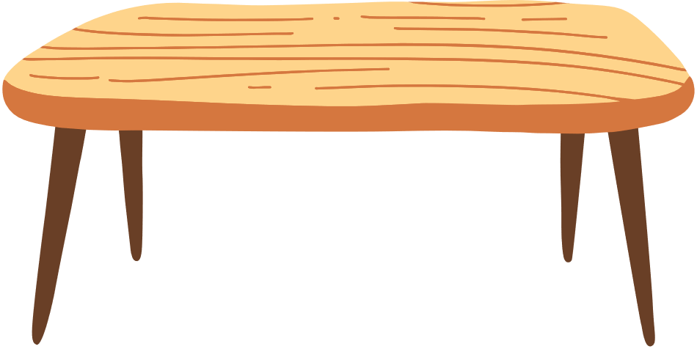

Slide 8


Slide 9
2
Hoàn thành bảng sau.
Hình lập phương | Hộp thứ nhất | Hộp thứ hai
Độ dài cạnh | 8 dm | 0,5 m
Diện tích xung quanh | ? | ?
Diện tích toàn phần | ? | ?
256 dm²
1 m²
384 dm²
1,5 m²

Slide 10
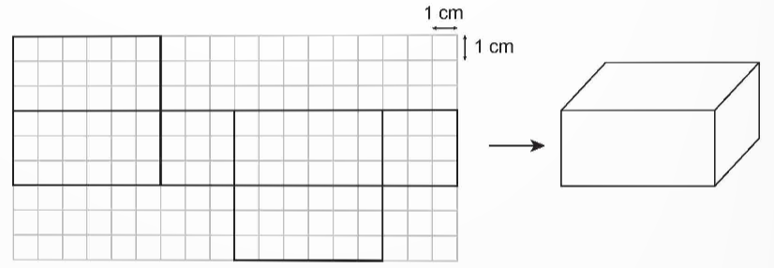
3
Nam làm một chiếc hộp từ hình khai triển dưới đây.
Tính thể tích của chiếc hộp đó.

Slide 11
Theo hình khai triển, chiều dài 6 cm, chiều rộng 3 cm và chiều cao 3 cm.
Thể tích của chiếc hộp đó là:
6 × 3 × 3 = 54 (cm³)
Đáp số: 54 cm³.

Slide 12

4
Việt có một chiếc hộp gỗ (có nắp) dạng hình hộp chữ nhật có chiều dài 25 cm, chiều rộng 20 cm và chiều cao 10 cm. Việt đã sơn màu nâu lên các mặt xung quanh và màu vàng lên 2 mặt đáy của chiếc hộp đó. Tính diện tích phần được sơn màu nâu.
Bài giải:
Diện tích phần được sơn màu nâu là:
(25 + 20) × 2 × 10 = 900 (cm²)
Đáp số: 900 cm².

Slide 13
Bài giải:
Diện tích phần được sơn màu nâu là:
(25 + 20) × 2 × 10 = 900 (cm²)
Diện tích phần được sơn màu vàng là:
25 x 20= 500 (cm²)
Đáp số: 900 cm².
500 cm²
4

Slide 14
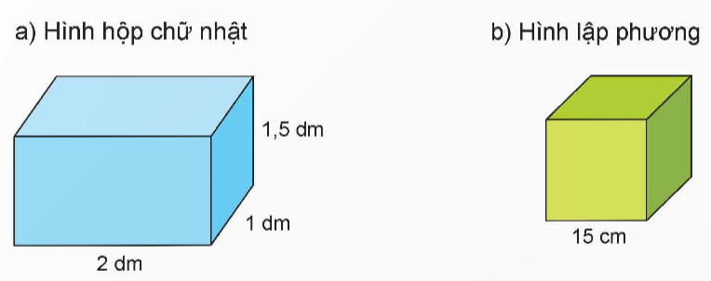
2
Tính thể tích của mỗi hình dưới đây.
a) Thể tích hình hộp chữ nhật là: 2 × 1 × 1,5 = 3 (dm³)
b) Thể tích hình lập phương là: 15 × 15 × 15 = 3 375 (cm³)
Notes:
Bài 2trang 61, VTH trang 52

Slide 15



Ghi nhớ kiến thức của bài học
Hoàn thành bài tập
Chuẩn bị bài sau

